Slide 1
ИНДИВИДУАЛЬНОЕ ЗАДАНИЕ «ДИНАМИЧЕСКИЕ СТРУКТУРЫ ДАННЫХ» Задача №8.
Поезжаев Леонид Александрович, ИТ-8

Slide 2
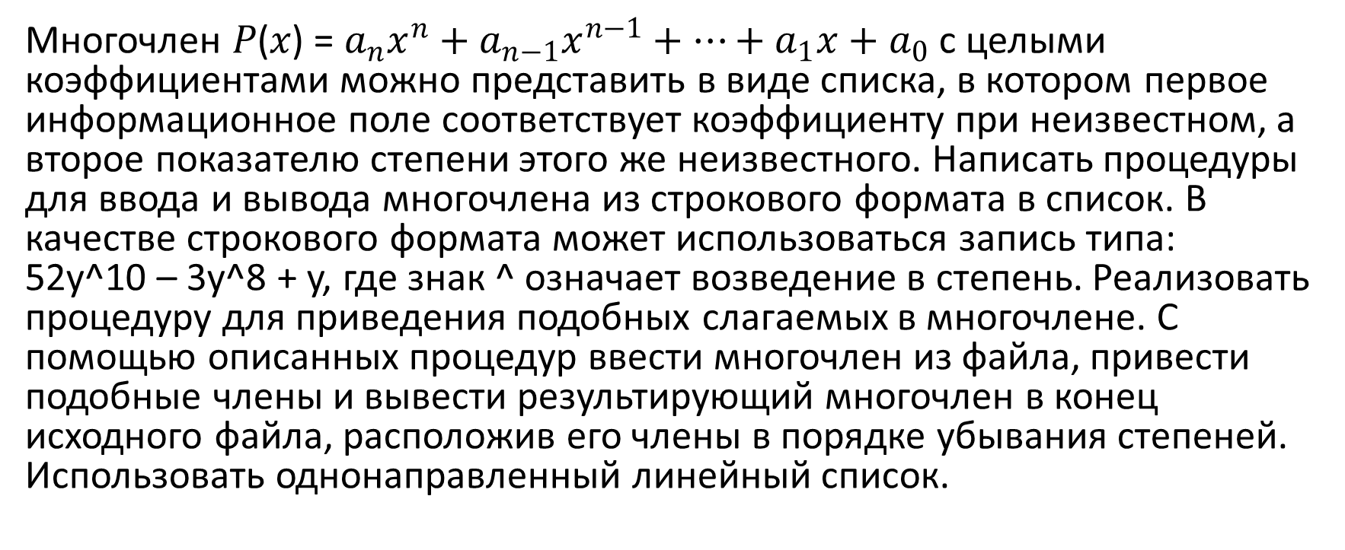
Постановка задачи
Многочлен 𝑃(𝑥) = $a_{n}x^{n}+a_{n−1}x^{n−1}+…+a_{1}x+a_{0}$с целыми коэффициентами можно представить в виде списка, в котором первое информационное поле соответствует коэффициенту при неизвестном, а второе показателю степени этого же неизвестного. Написать процедуры для ввода и вывода многочлена из строкового формата в список. В качестве строкового формата может использоваться запись типа: 52y^10 – 3y^8 + y, где знак ^ означает возведение в степень. Реализовать процедуру для приведения подобных слагаемых в многочлене. С помощью описанных процедур ввести многочлен из файла, привести подобные члены и вывести результирующий многочлен в конец исходного файла, расположив его члены в порядке убывания степеней. Использовать однонаправленный линейный список.

Slide 3
Требования
Кодстайл:
◦ Соблюдение стандарта, принятого в учебной группе (PEP 8)
◦ Четкое разделение кода на функции (одна функция — одна логическая задача).
◦ Обработка ошибок (проверка открытия файлов, корректности ввода пользователя и т.д.).
◦ Комментарии только (!) к неочевидным алгоритмам и объявлениям структур.
Архитектура программы:
◦ Разделение на логические модули (например, main.py, logic.py).
Пользовательский интерфейс:
◦ В программе обязательно наличие дружественного интерфейса и защиты от некорректного пользовательского ввода.
◦ В консоли должно быть циклическое текстовое меню с нумерованными пунктами.
◦ Меню должно быть с понятными пояснениями.
◦ Программа должна запрашивать ввод у пользователя и корректно реагировать на неверные данные.
◦ После выполнения операции (кроме выхода) следует возвращать пользователя в меню или подменю.

Slide 4
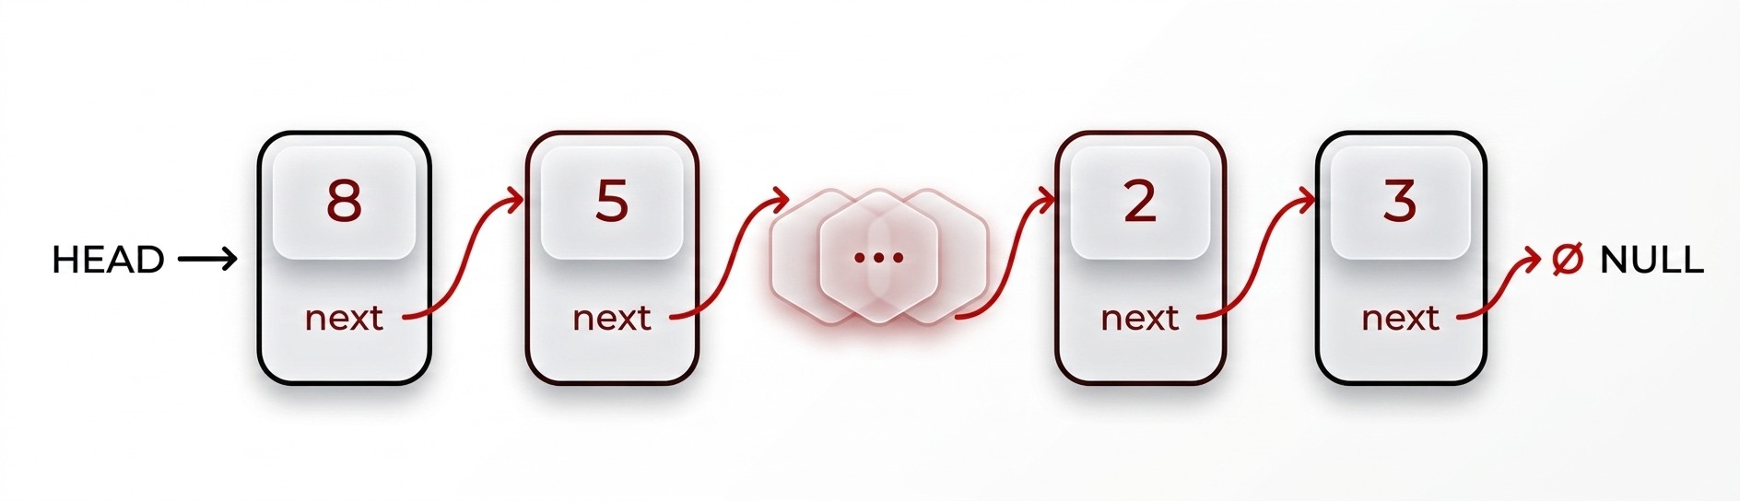
Алгоритмы и структуры данных
Односвязный список

Slide 5
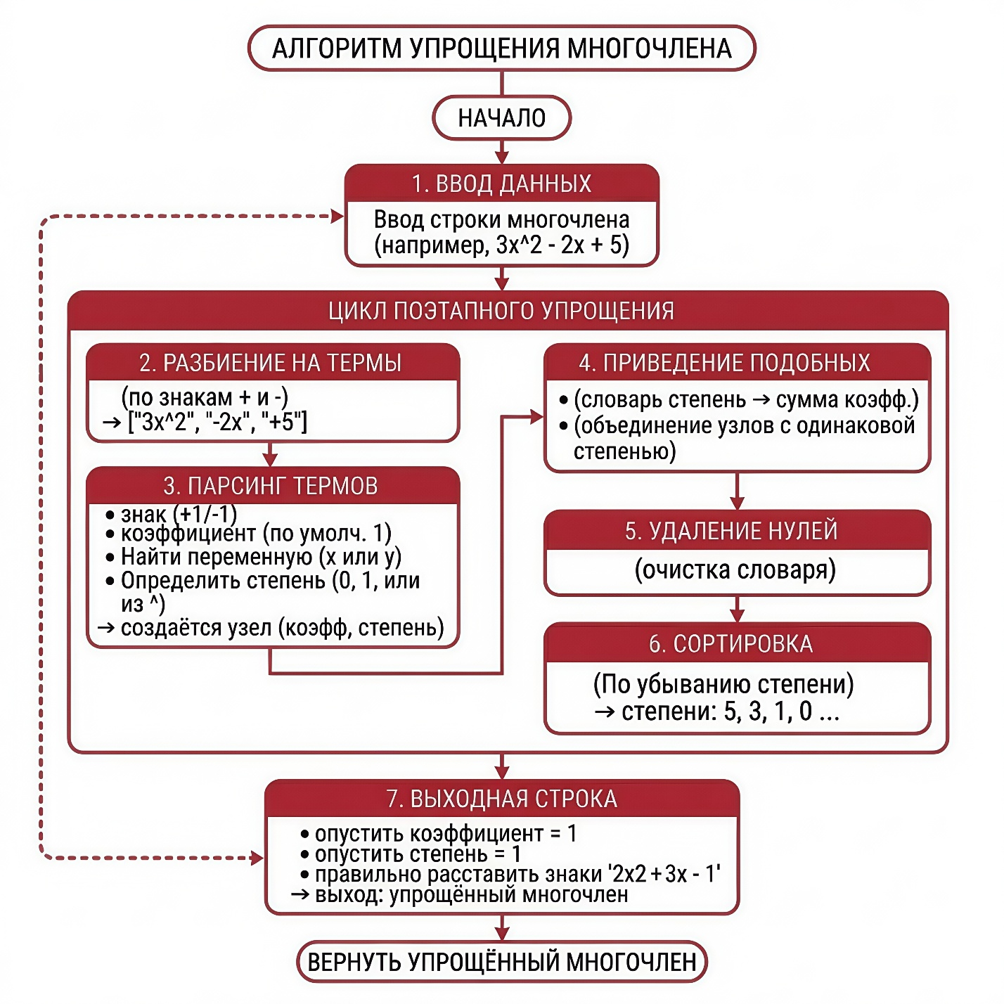
Алгоритмы и структуры данных

Slide 6
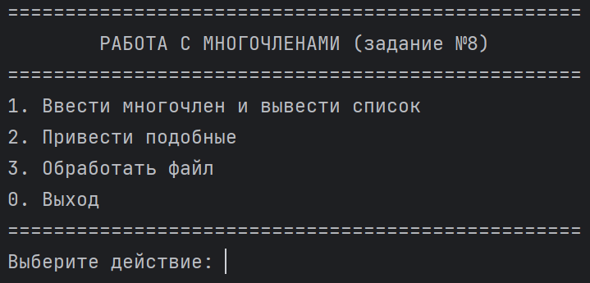
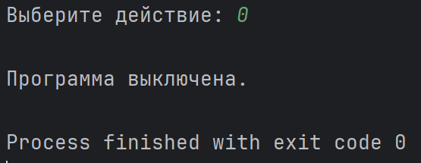
Демонстрация работы

Slide 7
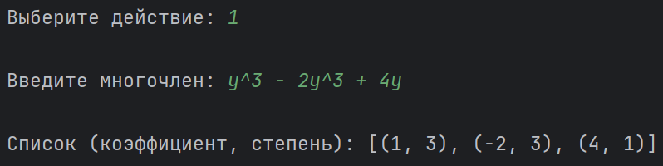
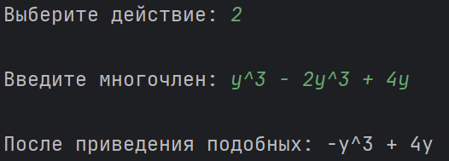
Демонстрация работы

Slide 8

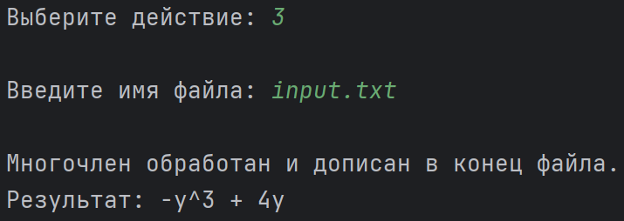
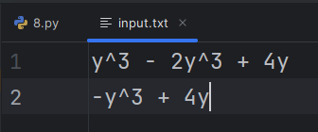
Демонстрация работы

Slide 9
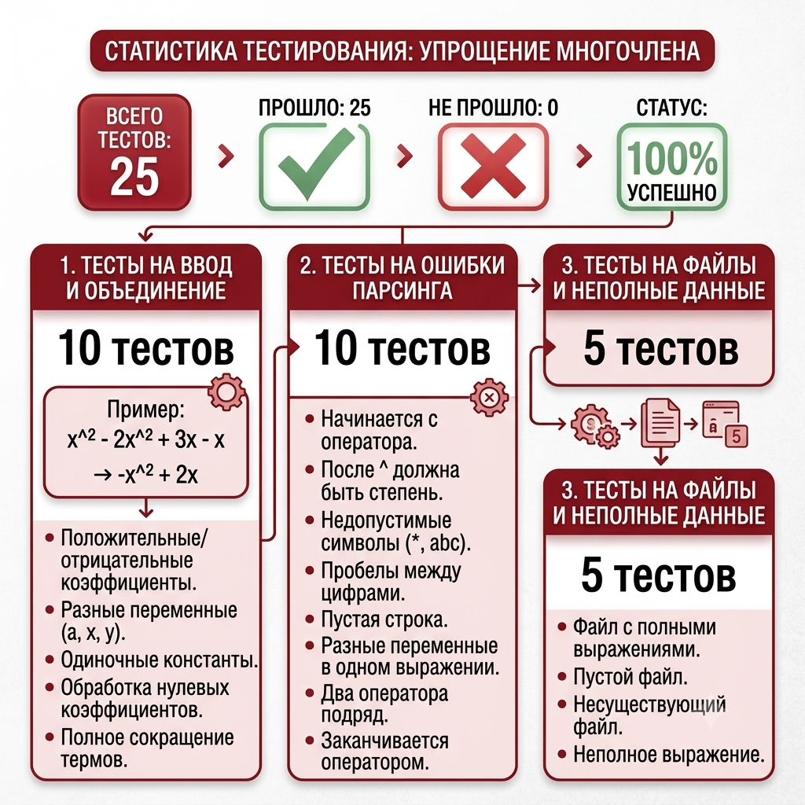
Тестирование и результаты

Slide 10
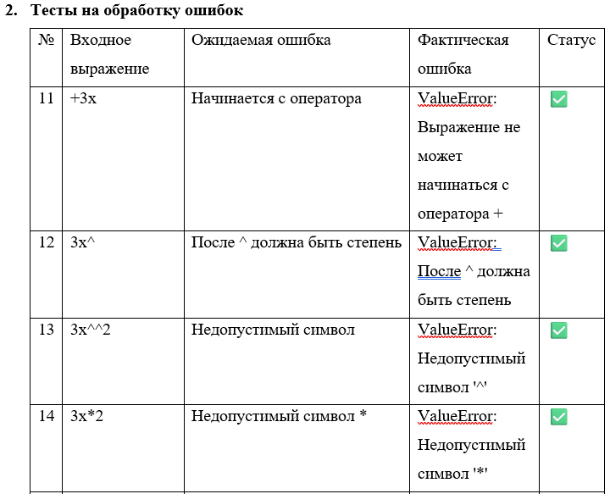
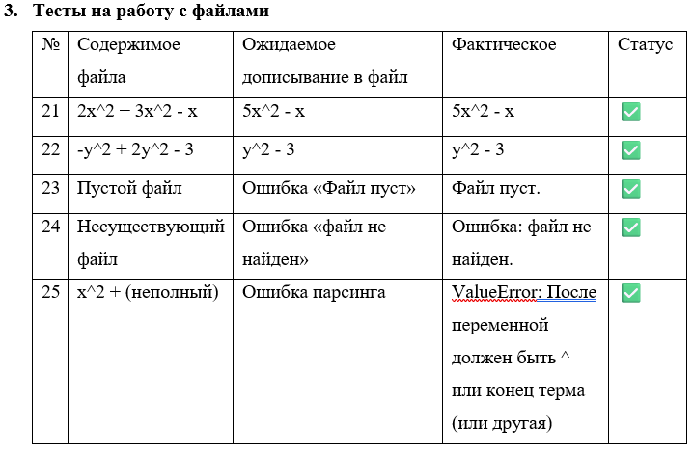
Тестирование и результаты

Slide 11
Спасибо за внимание!
Вопросы?

